Slide 1
15.04.2019-19.04.2019 ARAZİ ÇALIŞMALARI
KARABÜK ÜNİVERSİTESİ SOSYAL BİLİMLER ENSTİTÜSÜ COĞRAFYA ANABİLİM DALI

Slide 2
18/04/2019 Kızılcahamam/Ankara (Prof. Dr. h.c. İbrahim ATALAY, Prof. Dr. Mücahit COŞKUN, Arş. Gör. Ayça YILMAZ).

Slide 3
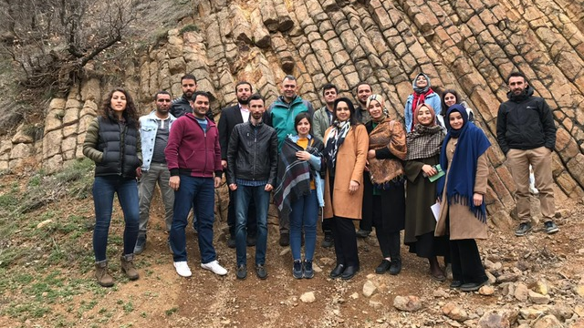

Slide 4
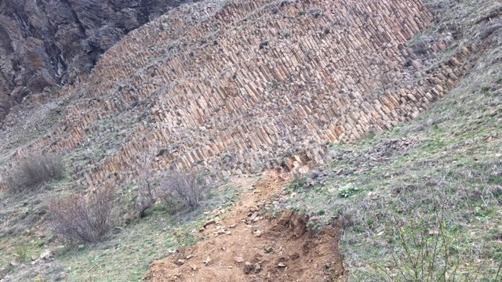

Slide 5
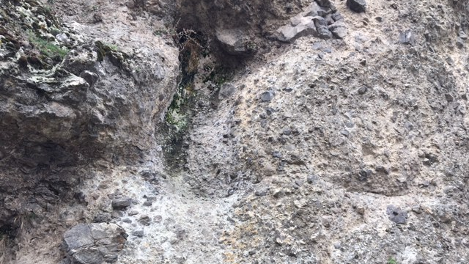

Slide 6
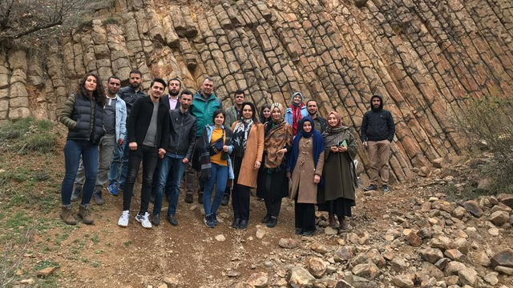

Slide 7
19/04/2019 Ilgaz/Kastamonu (Prof. Dr. h.c. İbrahim ATALAY, Prof. Dr. Mücahit COŞKUN, Arş. Gör. Ayça YILMAZ)

Slide 8
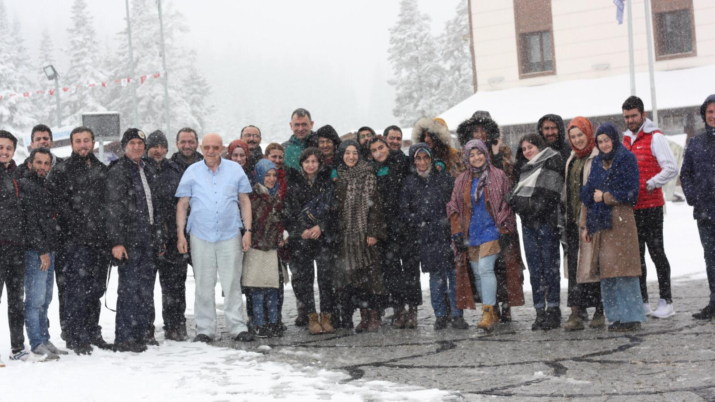

Slide 9
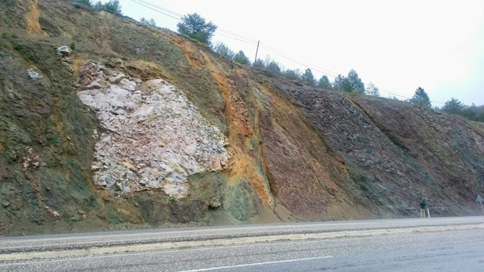

Slide 10
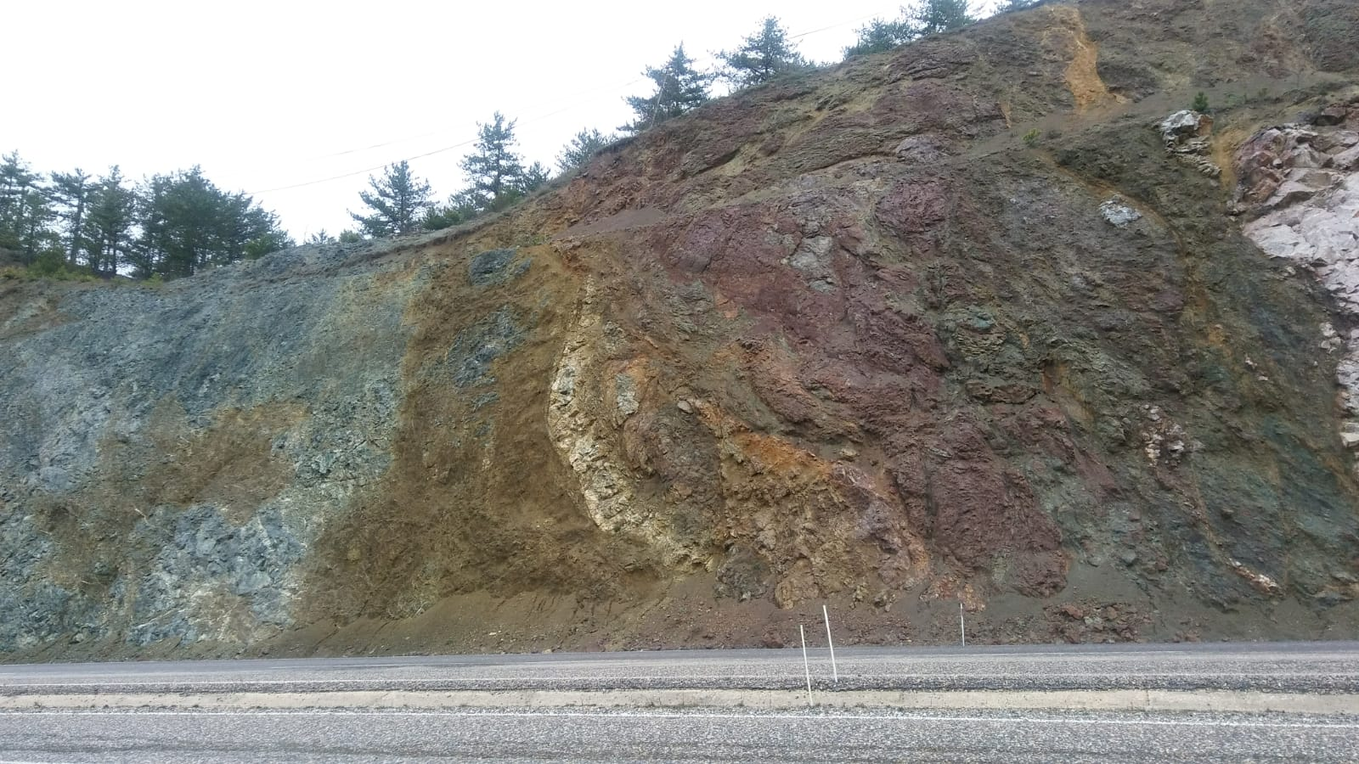

Slide 11
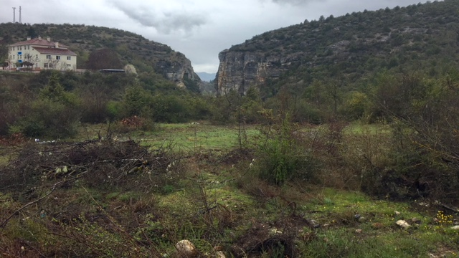

Slide 12
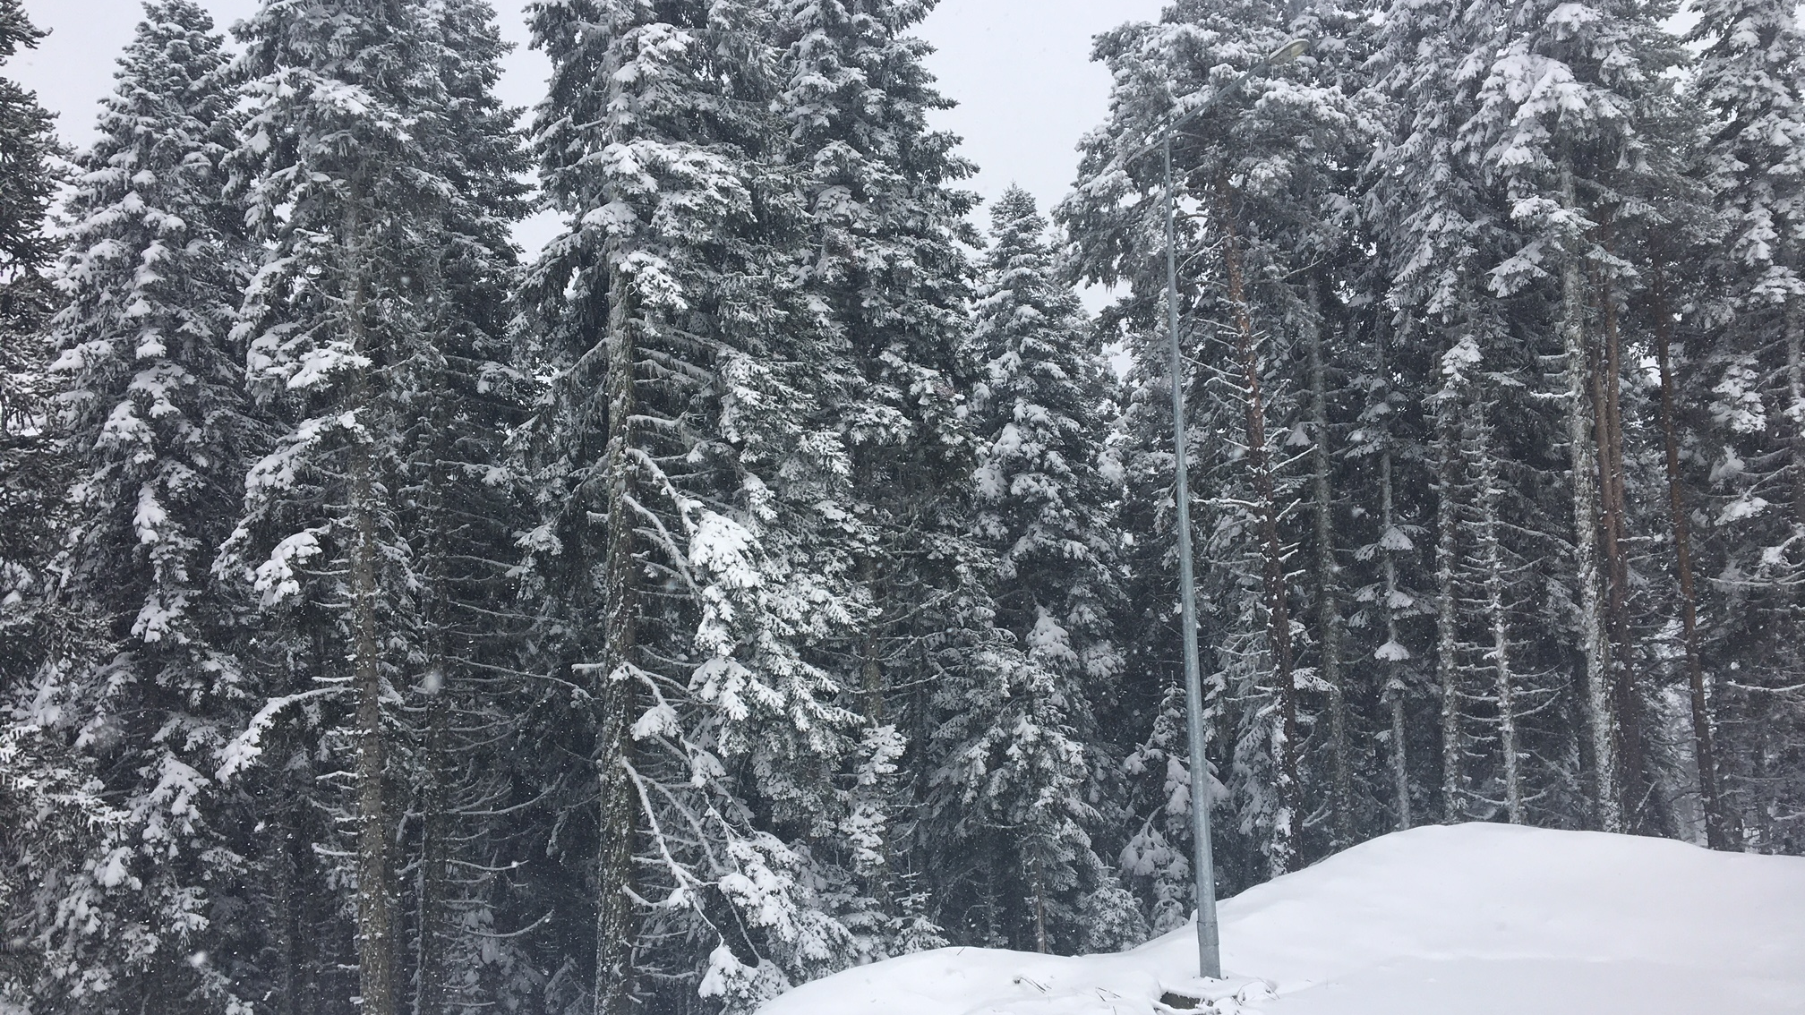

Slide 13
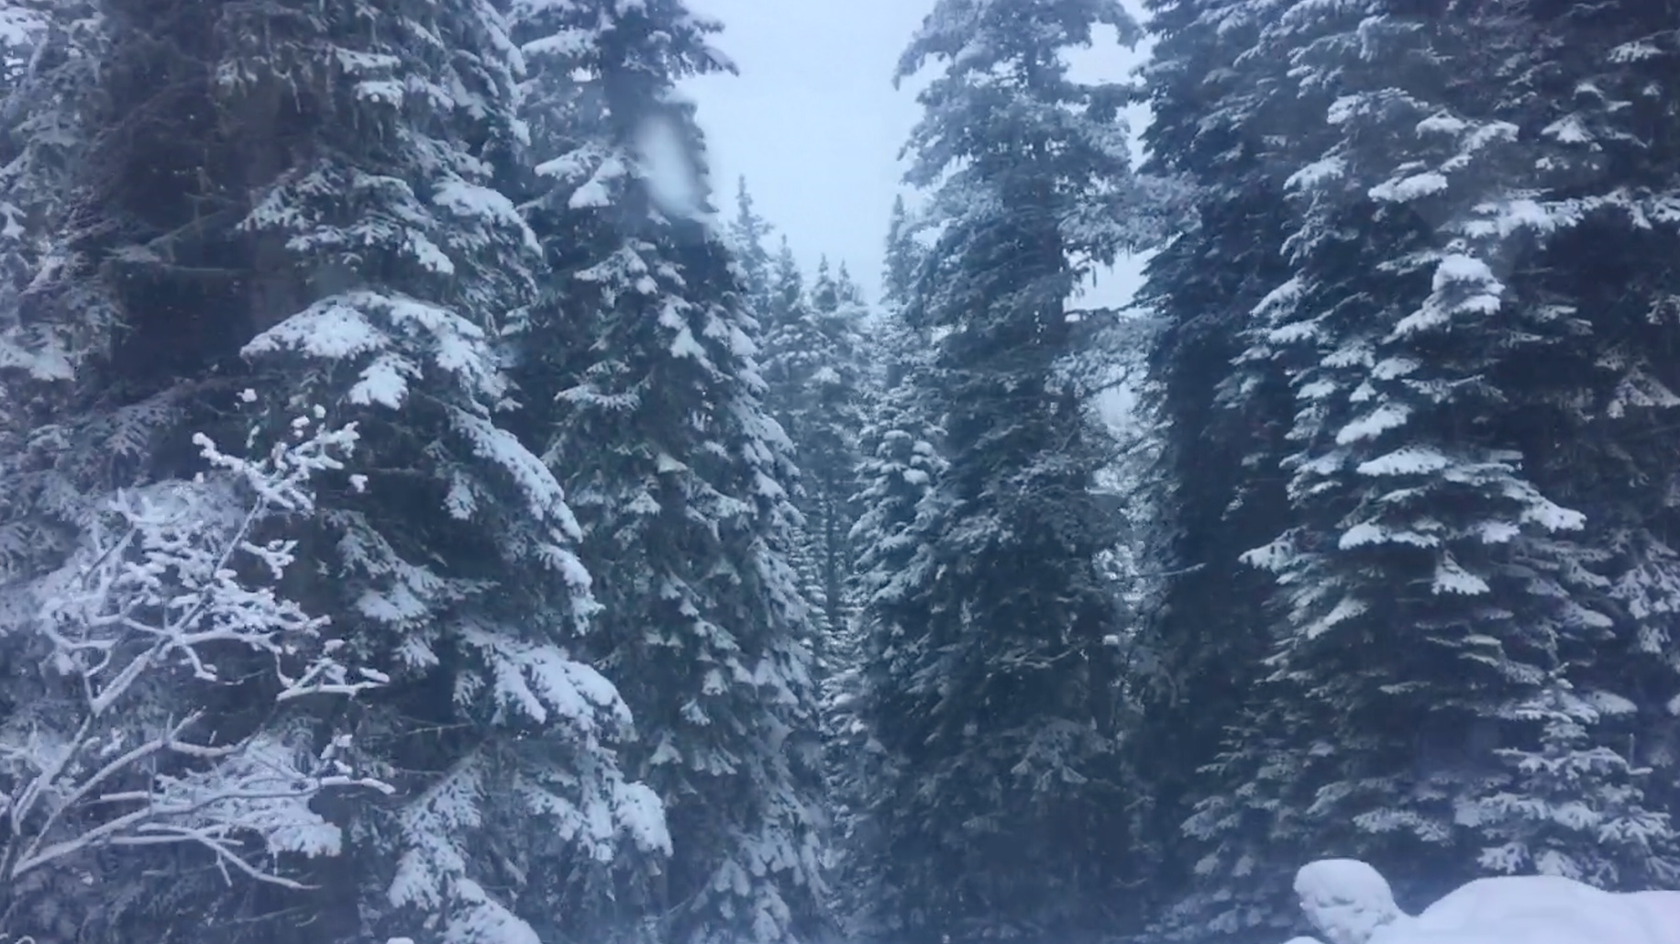

Slide 14
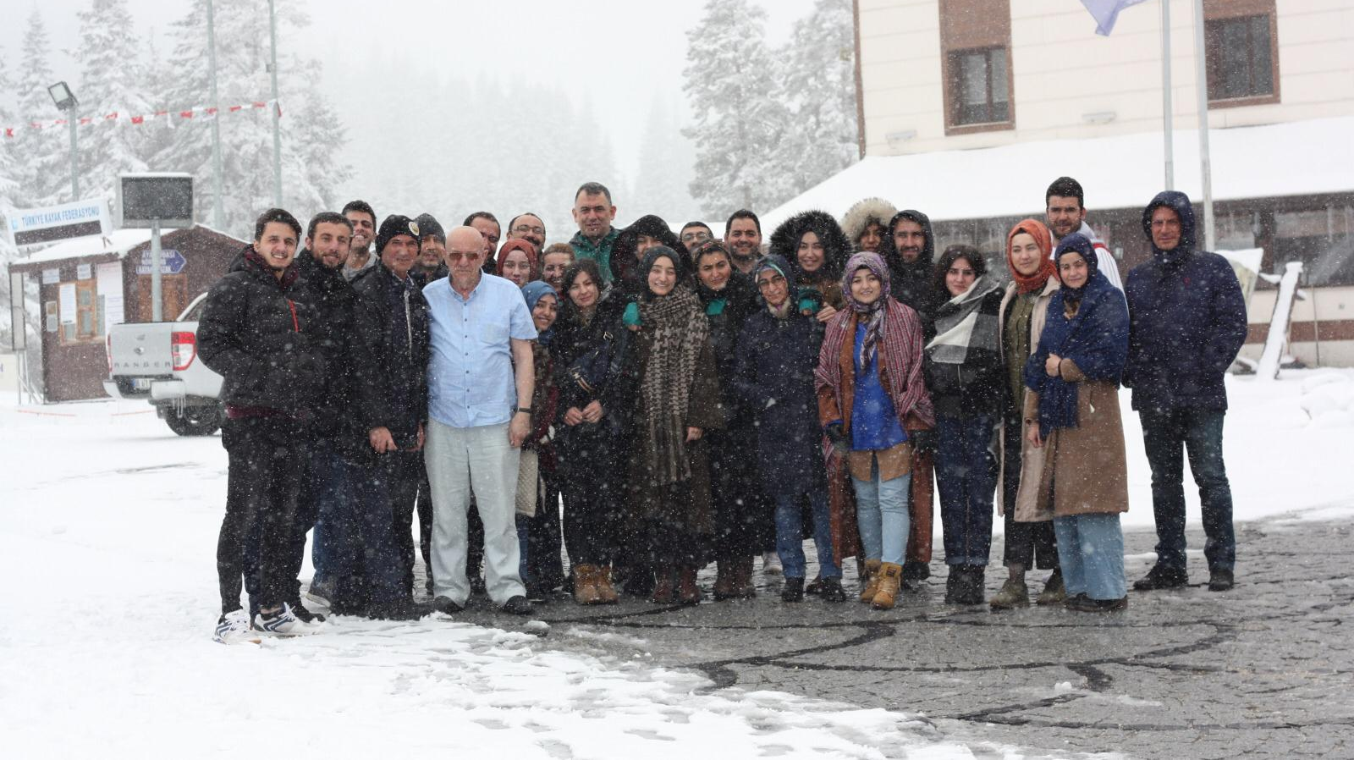

Slide 15
